Slide 1
Biologie - science

Slide 2
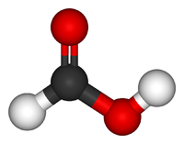
Karboxylové kyseliny

Slide 3
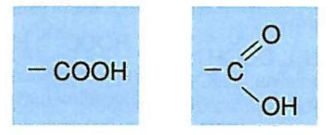
Kyslíkaté deriváty uhlovodíků – obsahují charakteristickou (funkční) skupinu s názvem karboxylová skupina

Slide 5
Rozdělení karboxylových kyselin
Podle počtu karboxylových skupin a podle druhu uhlovodíkového zbytku se rozdělují:
1) alifatické – nasycené, nenasycené
2) aromatické - vytvářejí cyklické
sloučeniny

Slide 6
Uhlíkový atom karboxylové skupiny se nezapočítává do řetězce – používá se zakončení karboxylová kyselina
Kyselina se dvěma karboxylovými skupinami v molekule – má v názvu zakončení -diová kyselina, popřípadě dikarboxylová kyselina
- např: ethandiová kyselina

Slide 7
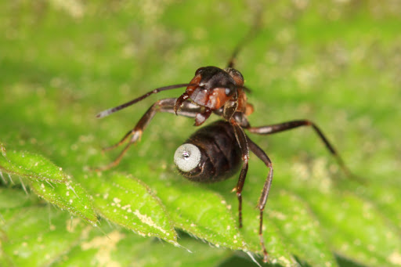
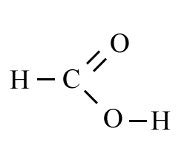
Příklady karboxylových kyselin
Kyselina mravenčí (methanová kyselina)
H — COOH
R — karboxylová skupina

Slide 8
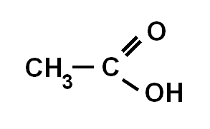
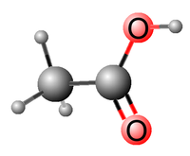
Kyselina octová (ethanová kyselina)
CH₃— COOH
R — karboxylová skupina

Slide 9
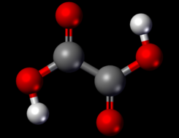
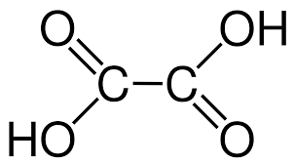
Dikarboxylové kyseliny
Kyselina šťavelová (ethandiová kyselina)
HOOC — COOH
2 karboxylové skupiny

Slide 10
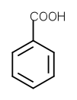
Aromatické kyseliny
Kyselina benzenkarboxylová
- na benzenovém jádře je navázána karboxylová skupina

Slide 11
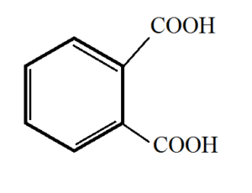
Kyselina benzen-1,2-dikarboxylová
- na 1. a 2. uhlíku benzenu (aromatického kruhu) jsou navázány karboxylové skupiny

Slide 12
Vlastnosti karboxylových kyselin
jsou kapalné nebo pevné látky
s rostoucí délkou uhlovodíkového řetězce klesá rozpustnost ve vodě a zvětšuje se rozpustnost v nepolárních rozpouštědlech – benzen, oktan
Dikarboxylové kyseliny – lepší rozpustnost ve vodě – díky větší možnosti vzniku vodíkových vazeb mezi karboxylovými skupinami kyselin a molekulami vody

